Slide 1
카카오맵 맛집 리뷰 분석
-맛있는거 4조-
- +
강민규
- +
강아름
- +
남혜미

Slide 2
목차
크
개요
데이터 수집
데이터 분석
후기
75%
75%
대시보드
○ 개발 환경 및 프로세스
○ 주제 선정 배경
○ DB 환경 구축
○ 수집 데이터 DB 저장
○ 시각화
○ 감성 분석

Slide 3







개발환경 및 프로세스
데이터 수집
데이터 처리
데이터 시각화
데이터 저장
데이터 분석

Slide 4
주제 선정 배경
크
데이터 수집/처리 위주의 프로젝트이기 때문에 데이터의 양이 많아야 함
대용량
접근성
데이터 수집이 용이해야 함
누구나 흥미를 가질만한 주제여야 함
흥미
시각화
시각화 및 대시보드 작성에
용이해야 함
카카오맵 리뷰 데이터 분석

Slide 5
데이터 수집

Slide 6
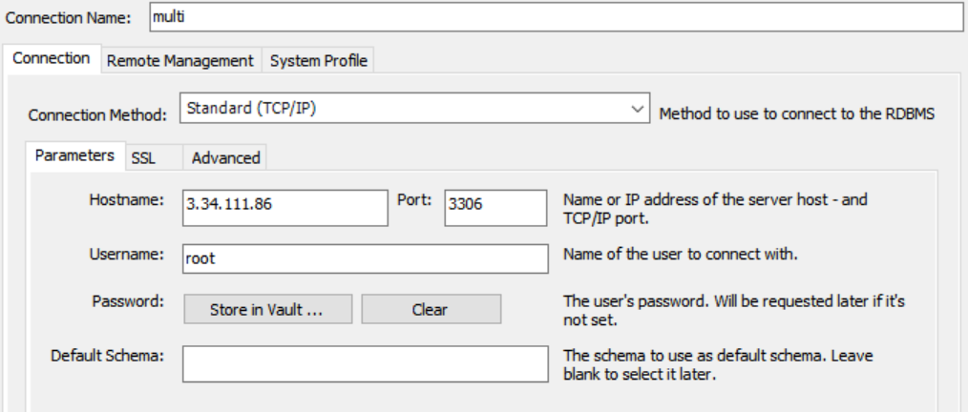
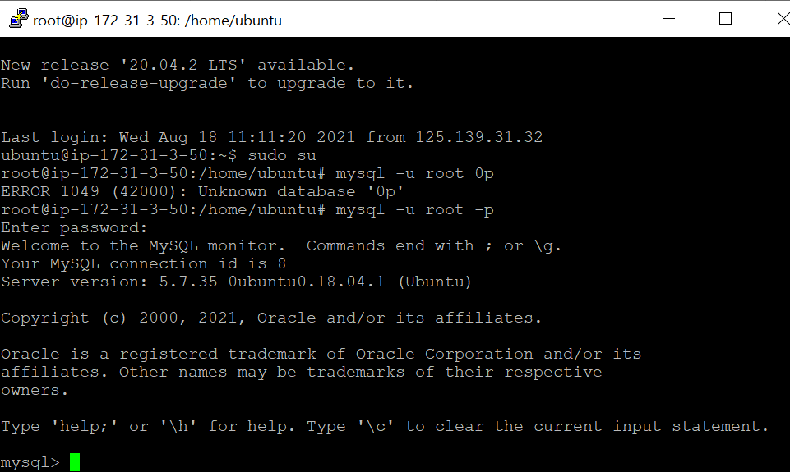
DB 환경 구축
크
AWS 내에 Mysql을 설치

Slide 7
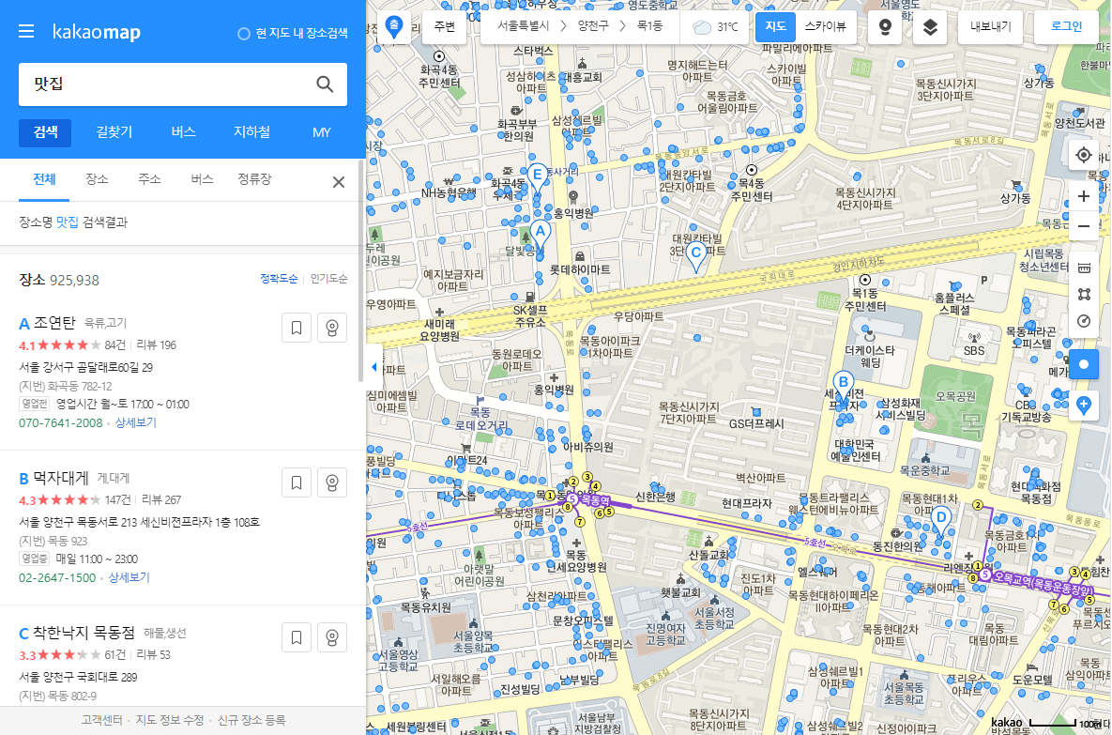
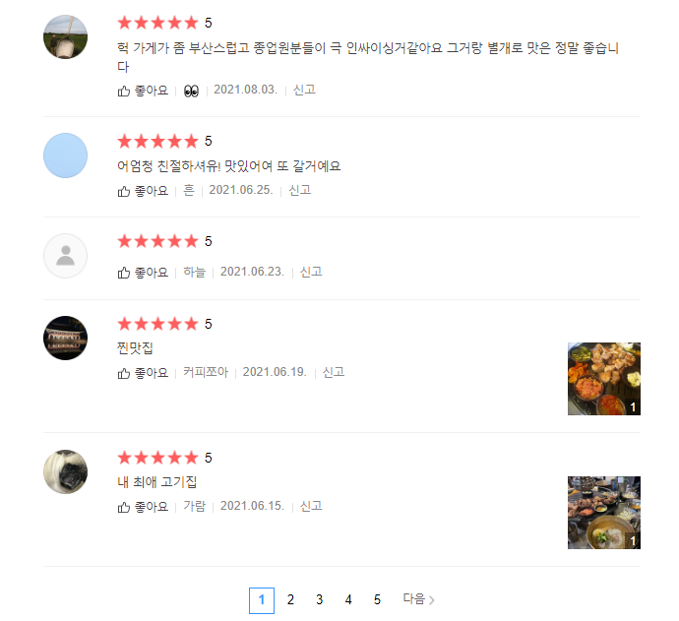
수집 데이터 DB 저장
크
카카오맵에서 서울시 25개 구의 맛집을 검색 후 별점, 리뷰, 가게 정보 등을 수집

Slide 8
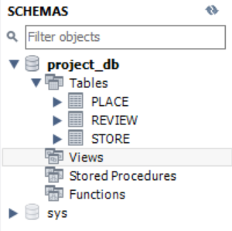
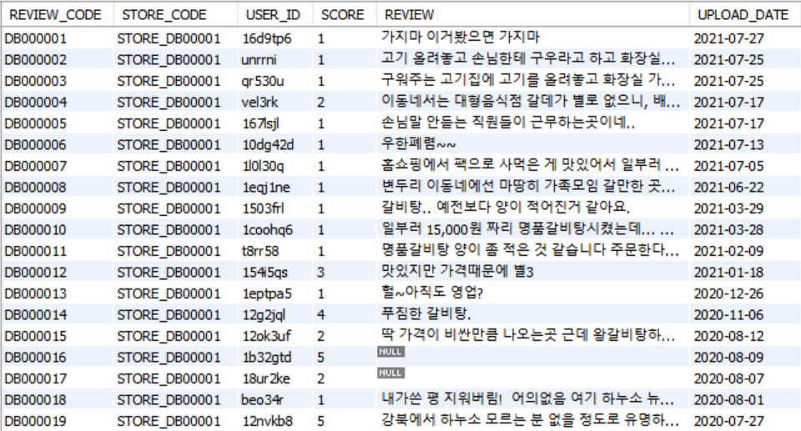
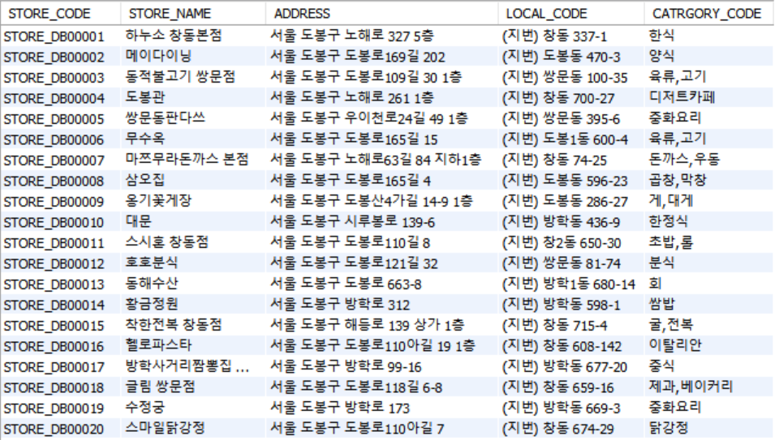
수집 데이터 DB 저장
크
REVIEW
STORE
리뷰 정보와 가게 정보를 각각의 테이블에 저장

Slide 9
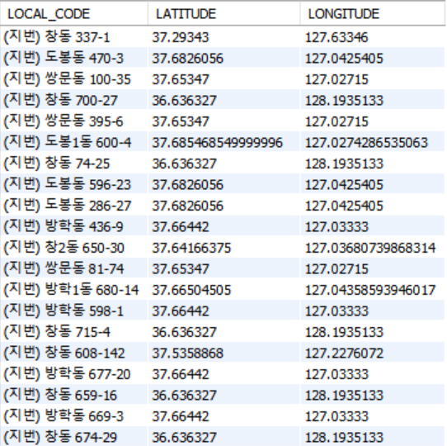
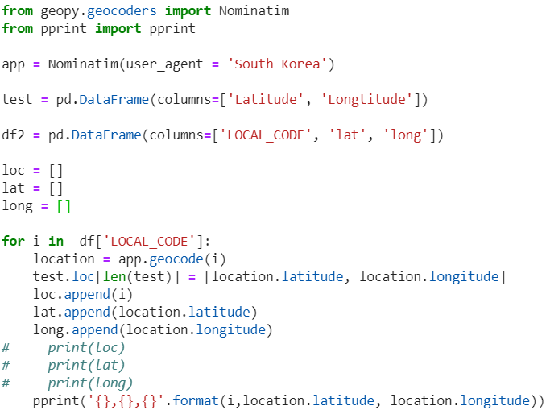
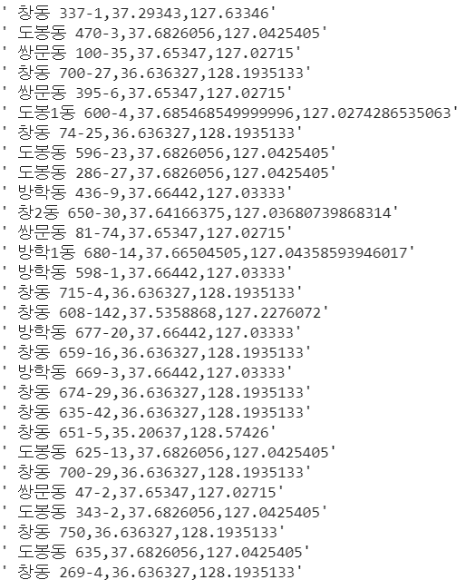
수집 데이터 DB 저장
크
PLACE
geopy 코드
출력 결과
Geopy 패키지를 사용해 위/경도
정보를 받아온 뒤 PLACE 테이블에 저장

Slide 10

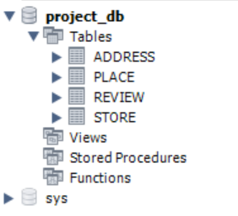
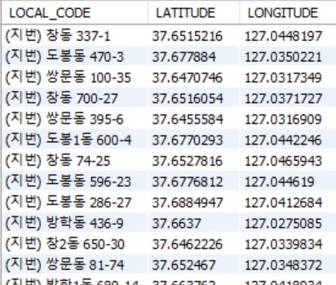
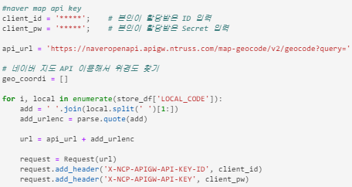
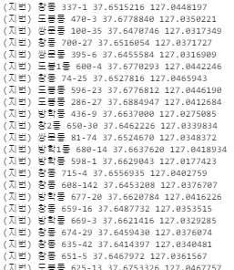
수집 데이터 DB 저장
크
ADDRESS
네이버 API MAP Geocoding
출력 결과
네이버 API를 통한
더 정확한 위도/경도 데이터 수집

Slide 11
데이터 분석

Slide 12

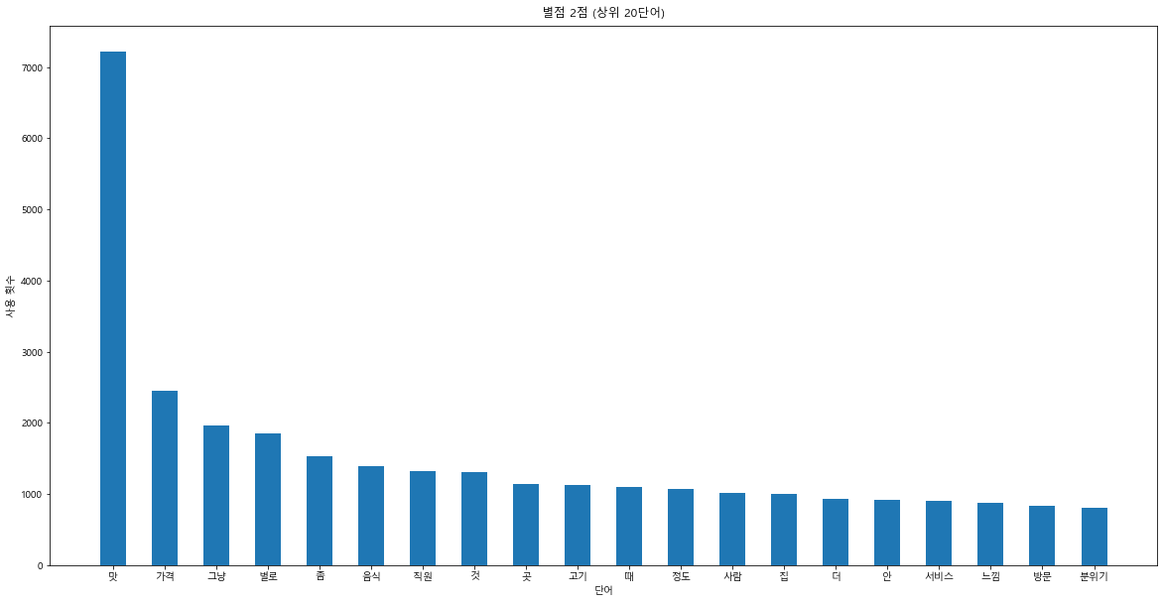
시각화 – 워드클라우드
2점 리뷰

Slide 13

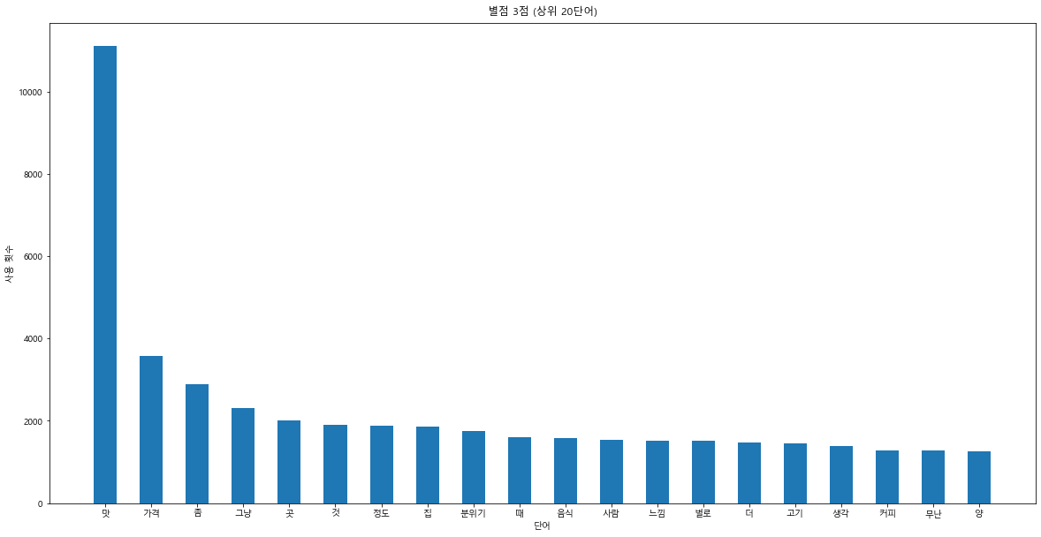
시각화 – 워드클라우드
3점 리뷰

Slide 14

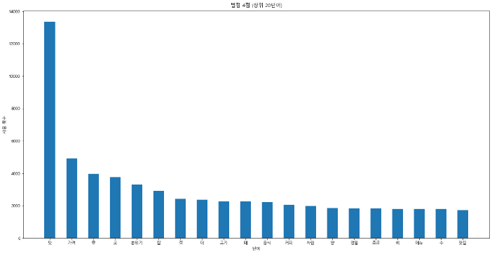
시각화 – 워드클라우드
4점 리뷰

Slide 15


시각화 – 5점 리뷰와 1점 리뷰
- +
- +
1.0
5.0

Slide 16
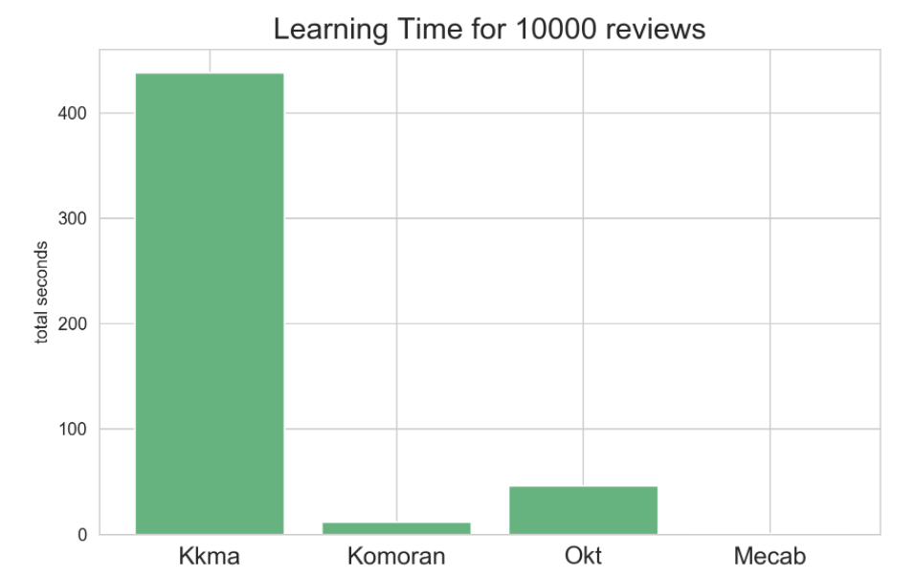
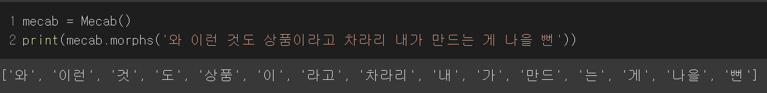
감성 분석
https://soohee410.github.io/compare_tagger
MeCab
한국어 형태소 분석 패키지인 KoNLPy의 형태소 분석기 중 하나인 MeCab을 사용
형태소 분석기의 속도 비교
Kkma : 438초
Komoran : 12초
Okt : 46초
Mecab : 약 1초
MeCab 사용 예시
이미지 출처 : https://soohee410.github.io/compare_tagger

Slide 17
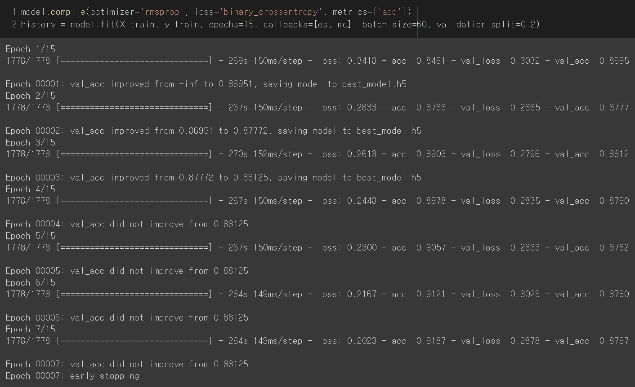
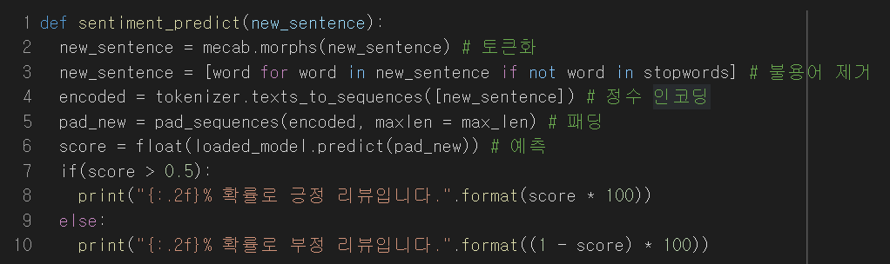
감성 분석
https://soohee410.github.io/compare_tagger
데이터 전처리 후 tensorflow를 사용해 모델 학습

Slide 18
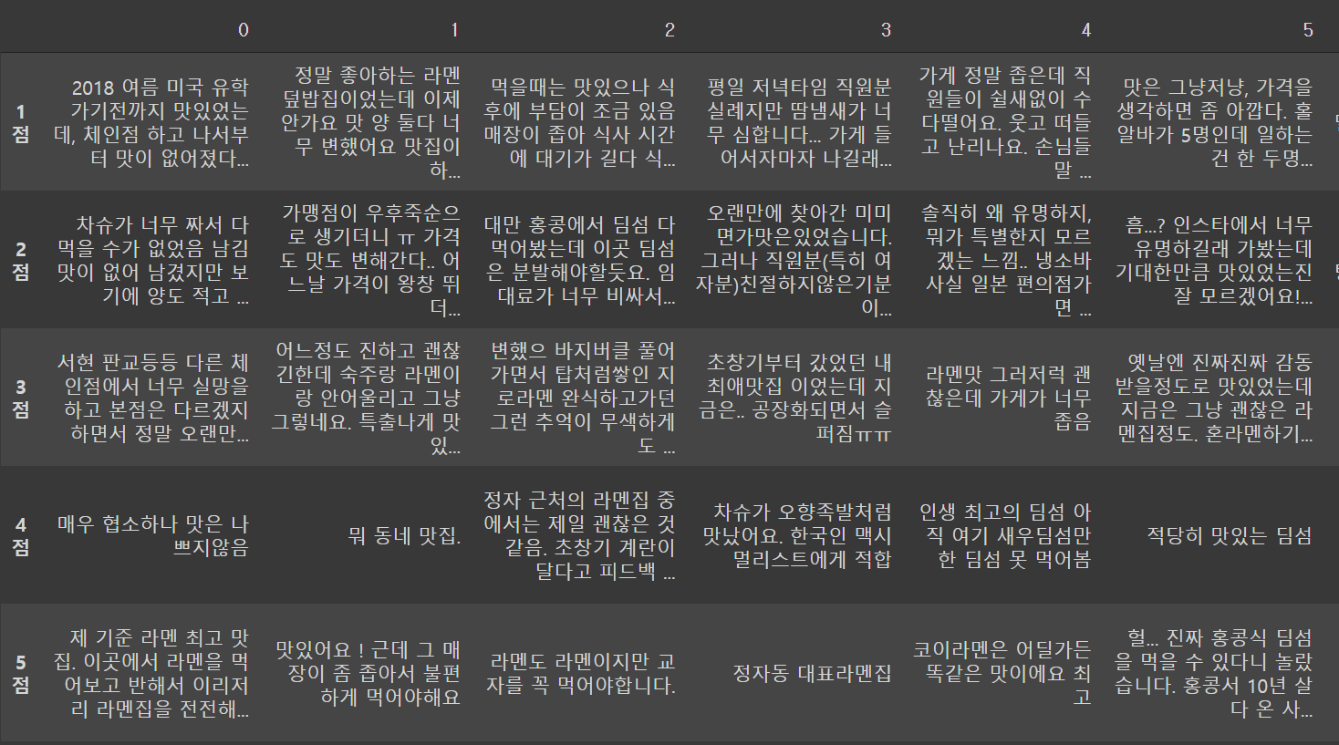
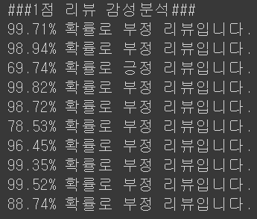
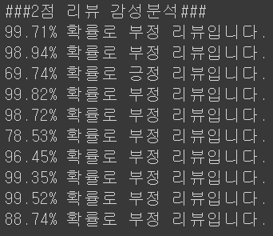
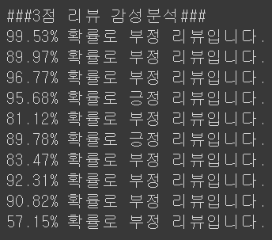
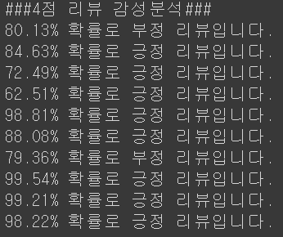
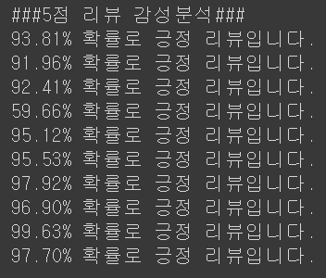
감성 분석
크
만들어진 모델을 통해 학습되지 않은 10개의 리뷰 데이터의 긍/부정 예측

Slide 19
대시보드

Slide 20
후기

Slide 21
느낀점
DB에 실제 데이터를 넣는 프로젝트는 처음이라 재밌었다. 실무에서 FK 를 왜 선호하지 않는지, DB 단 설계가 왜 중요한지에 대해서 몸소 체험할 수 있었다.
강민규
강아름
남혜미
초반에는 의욕이 넘쳐 이것저것 시도해보고 싶었으나 시간적 제약으로 인해 다 하지 못해서 아쉬웠다. 하지만 AWS, 태블로 등 다뤄본 적 없던 툴들에 대한 새로운 경험을 해봤다는 점에서 충분히 의미있는 경험이었다.
DB에 실제 데이터를 넣는 프로젝트는 처음이라 재밌었다. 실무에서 FK 를 왜 선호하지 않는지, DB 단 설계가 왜 중요한지에 대해서 몸소 체험할 수 있었다.
아무래도 저희가 주제를 정할 때,
텍스트 마이닝과 감성분석에 중점을 두다보니 시각화와 대시보드 부분에 결과가 미흡한 점이 아쉬웠다. 또한, 시간의 촉박하다보니 spark나 hadoop등 다양한 프레임 워크를 적용하지 못한게 아쉬웠다.
그래도, 상점과 리뷰 데이터를 수집 하기 위해서, 이를 분석하기 위해서
그동안, 몰랐던 내용들을 공부하고 적용해 볼 수 있어서 좋았다.

Slide 22
감사합니다

